Slide 1
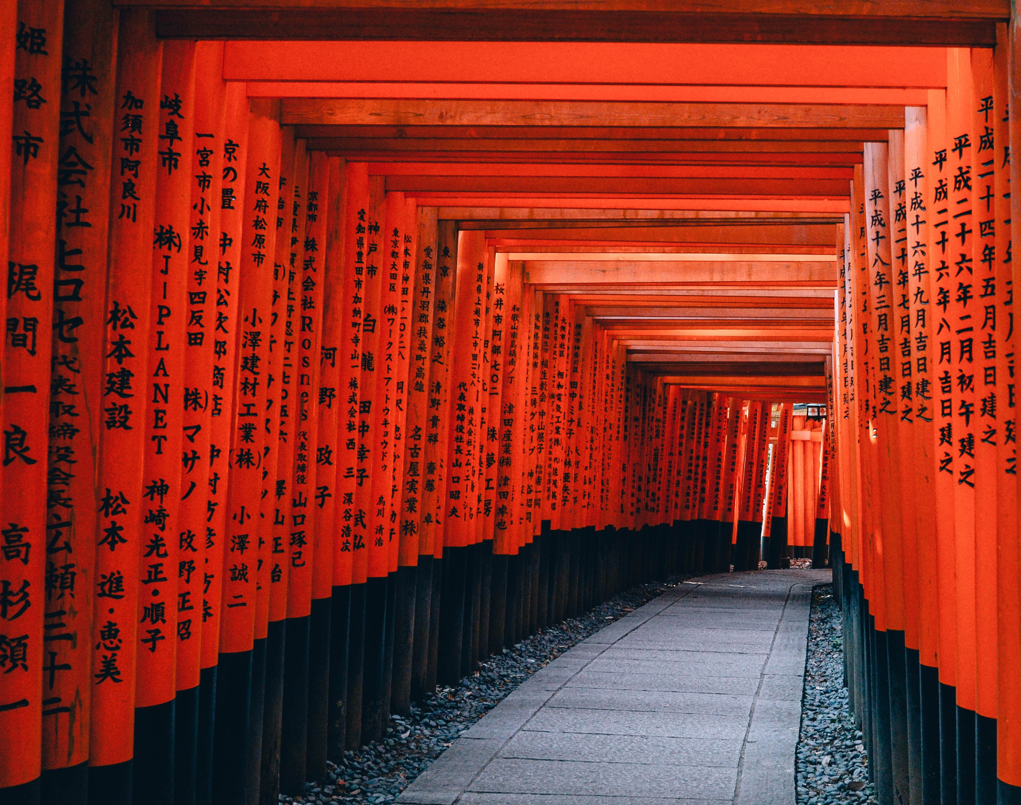
京都に行きましょう？
ティージェイ・シピン
セクション：十時

Slide 2
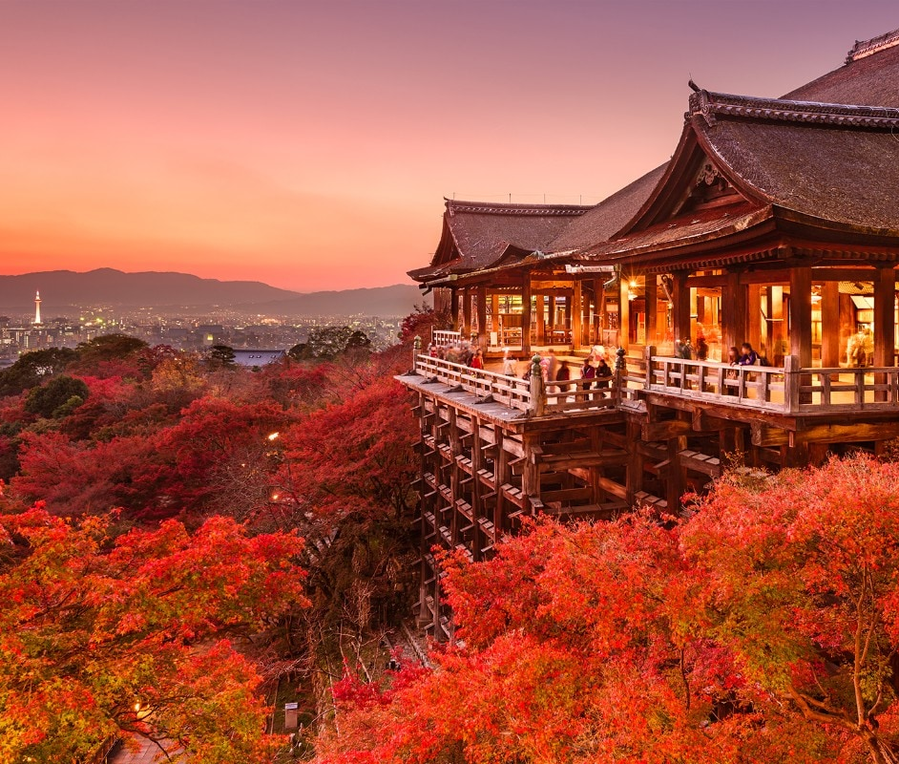
Intro
色々まつり～
きれいなしぜん～
日本の文化！～

Slide 3
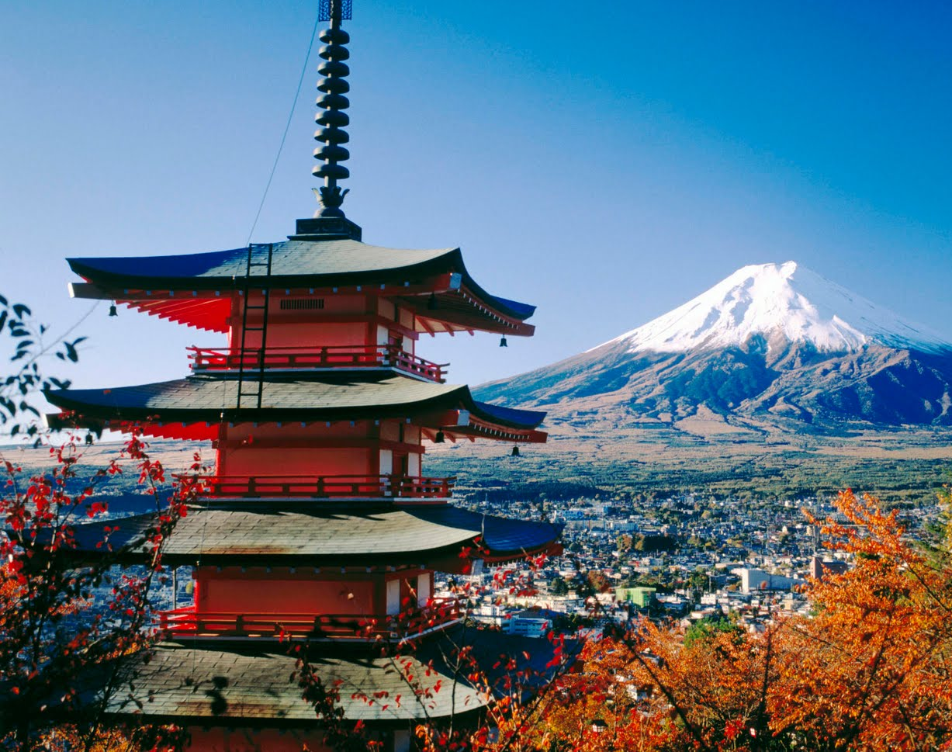
About
しんかんせんで、東京から京都まで2時間ぐらいかかる
たくさんのイベントがある

Slide 4
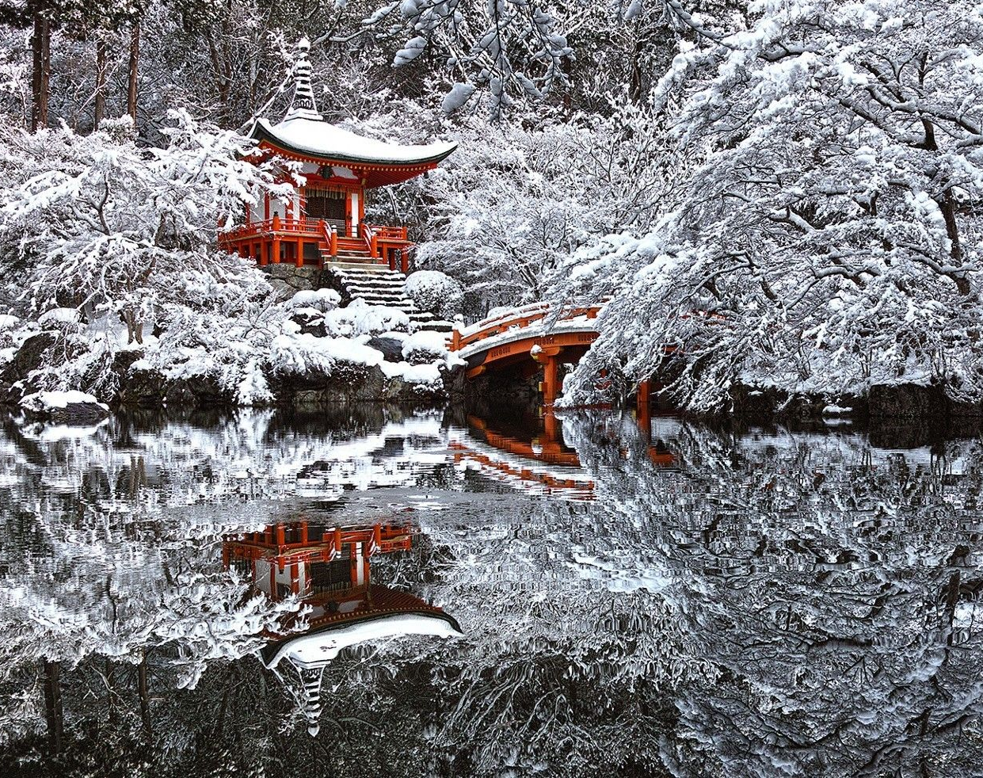
たくさんの山。。。ハイキング！
おんせん！
まつり

Slide 5
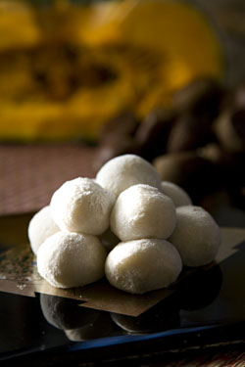
月見まつり
いつ：秋
今年：10月1日(COVID-19だけど)
月が大きくて明るい
たくさんの食べ物がある
おいしい
あまい

Slide 6
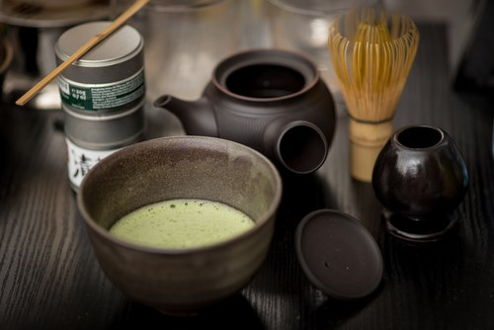
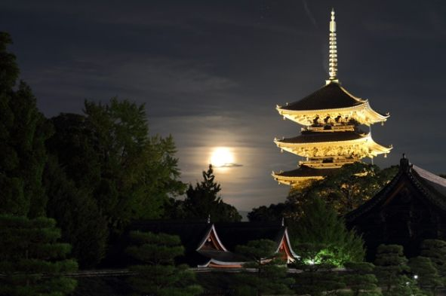
月を見方：お寺と神社
たくさんおお寺と神社が開く
そこで、月が見られる
大覚寺やしもがも神社が有名だ
ちゃのゆや
おどりや
音楽
ほかのところ：ていえん

Slide 7

月を見方：ていえん
ふねから月がみられる
ロマンティック！
彼か彼女をつれていたらどう？
おおさわいけが有名だ

Slide 8
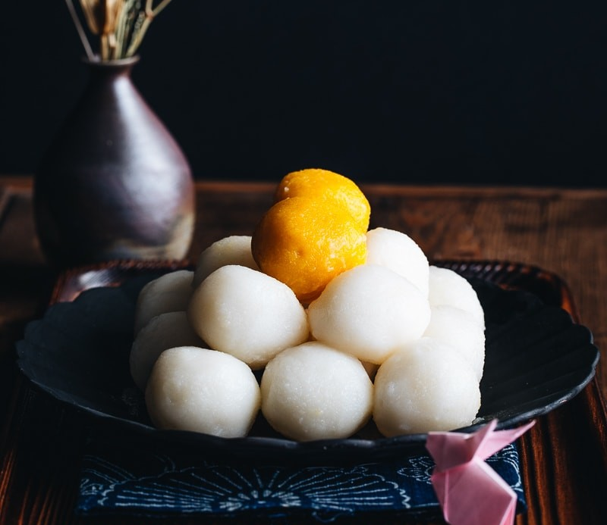
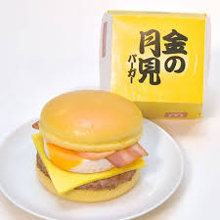
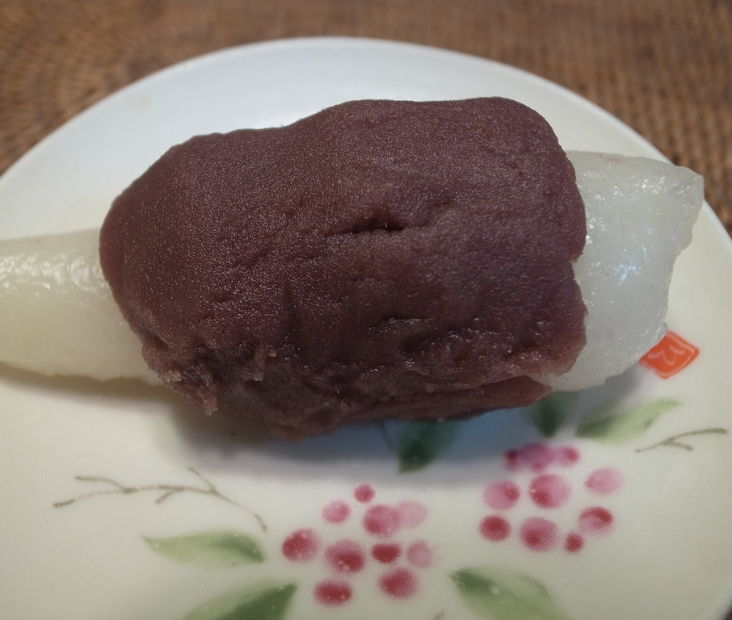
食べ物
多くて、おいしい食べ物がある
だんごや
もちや
月見バーガー

Slide 9

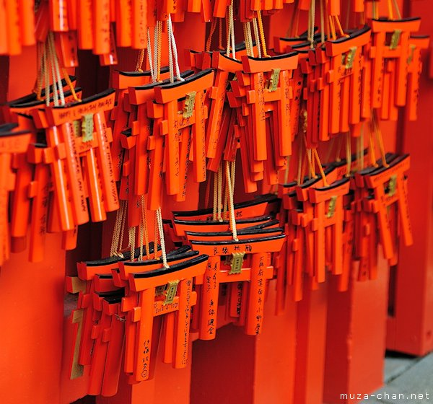
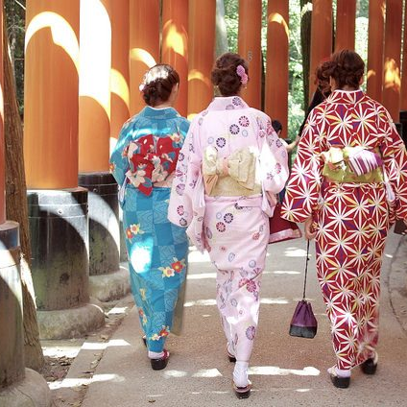
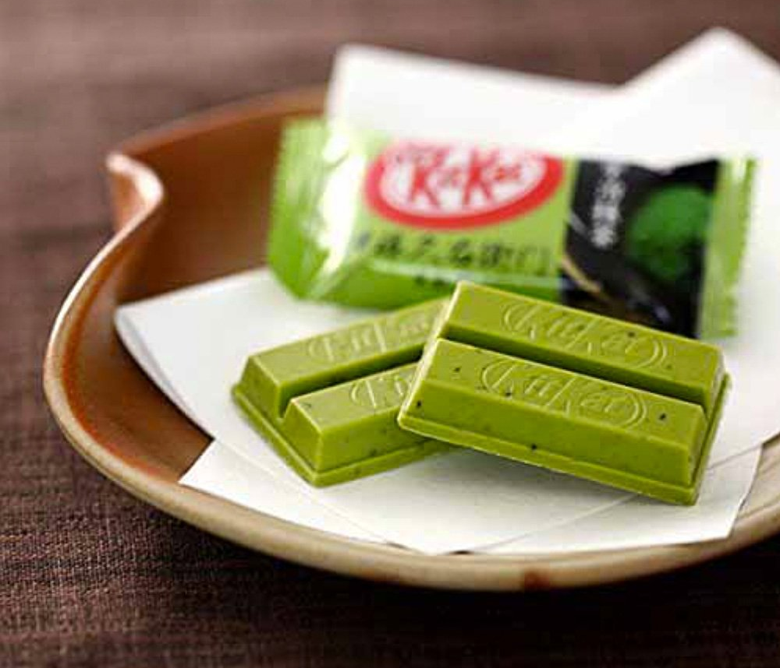
みやげ物
まっ茶のみやげ
とりいえま
夏に来たら。。。
き物($$$）
か
ゆかた（$）

Slide 10

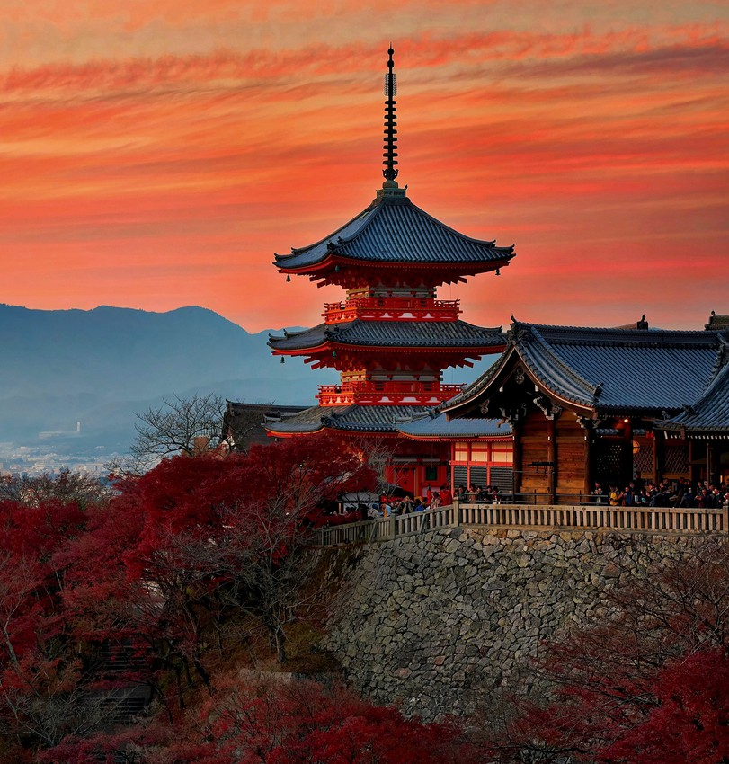
じゃあ、
京都に行きませんか
京都を
見たり
かんじたり
あじわったり
しませんか

